Slide 1
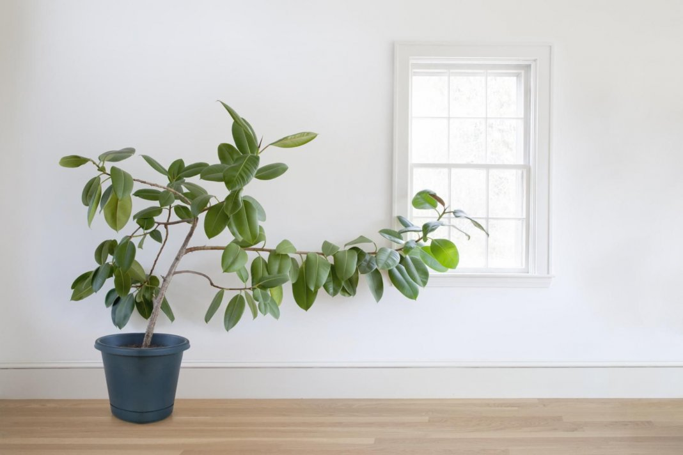
Урок 1. Природа вокруг нас
Предмет Окружающий мир

Slide 2
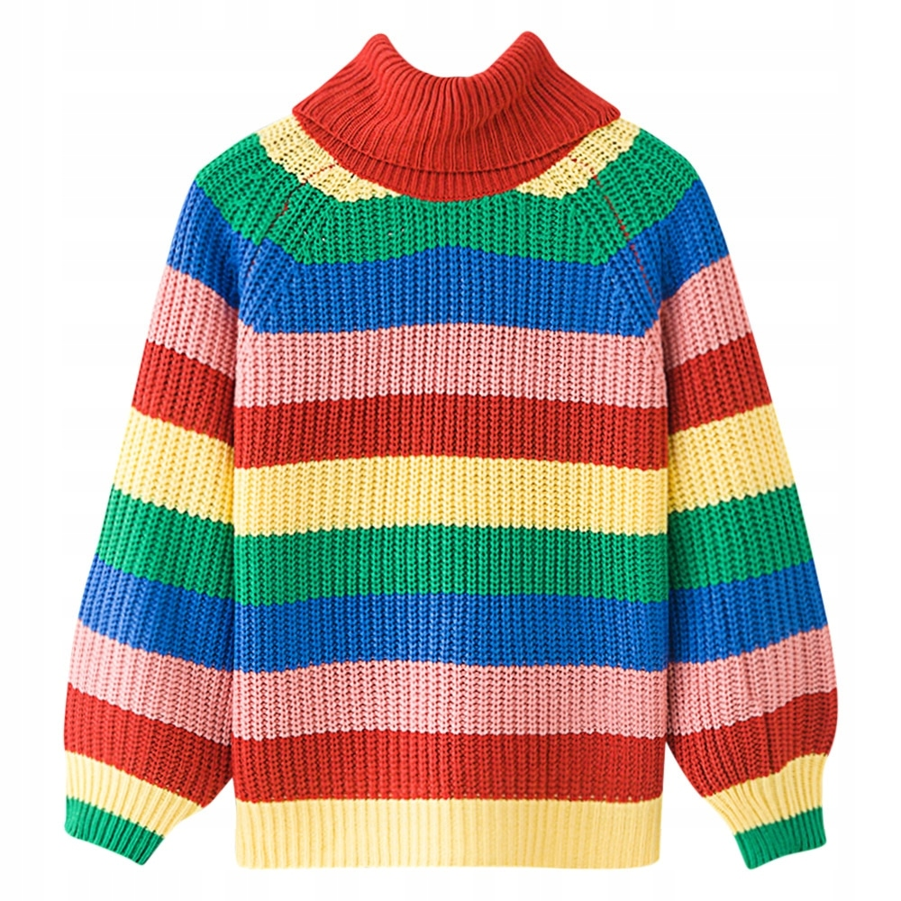
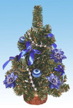
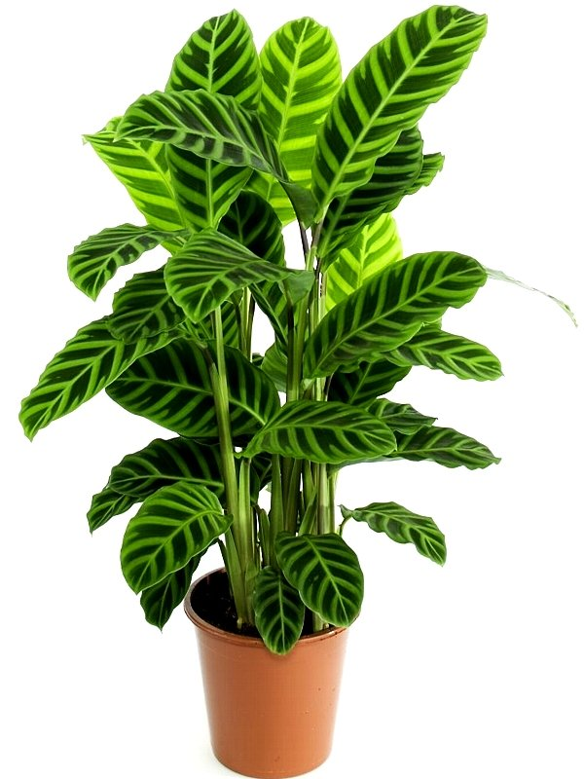
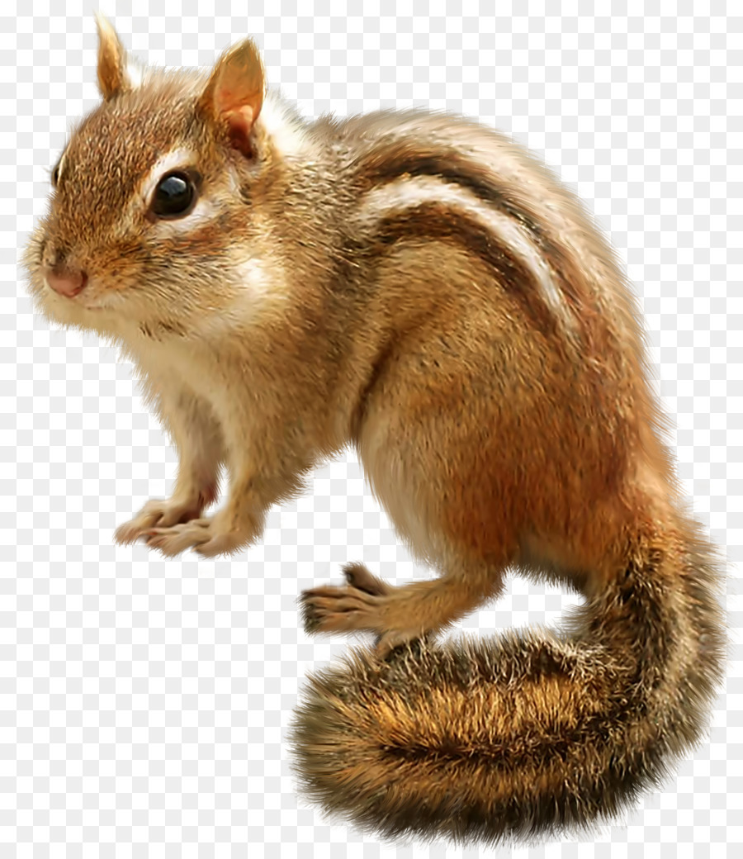
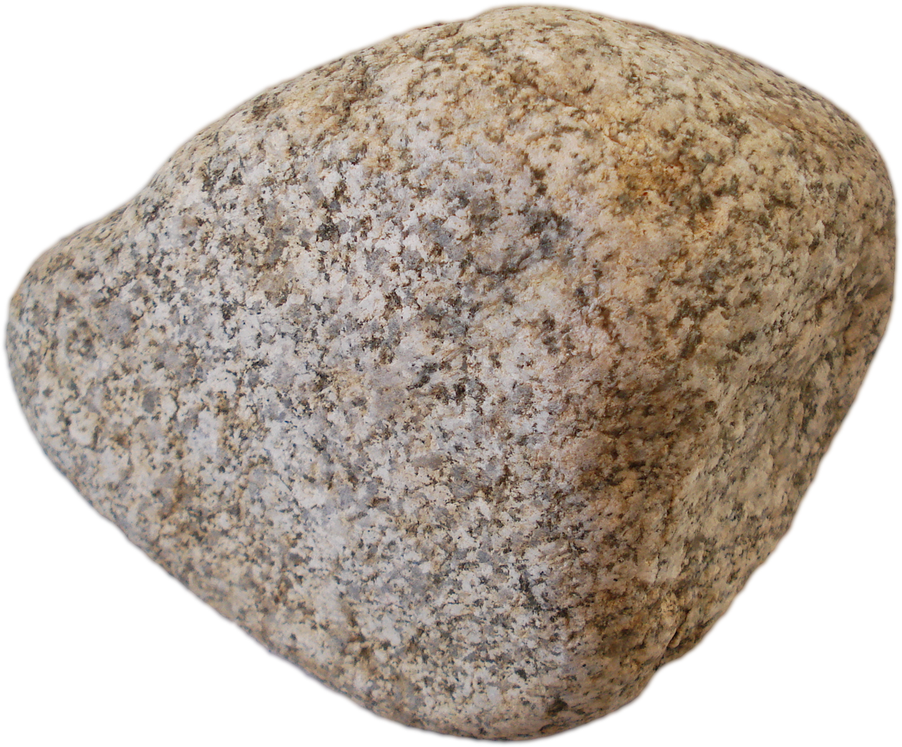
1. Вспоминаем то, что знаем
Назовите пять объектов, созданных людьми.
Назовите пять объектов природы.

Slide 3
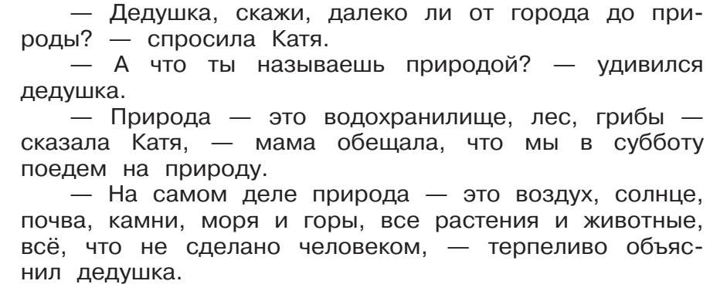
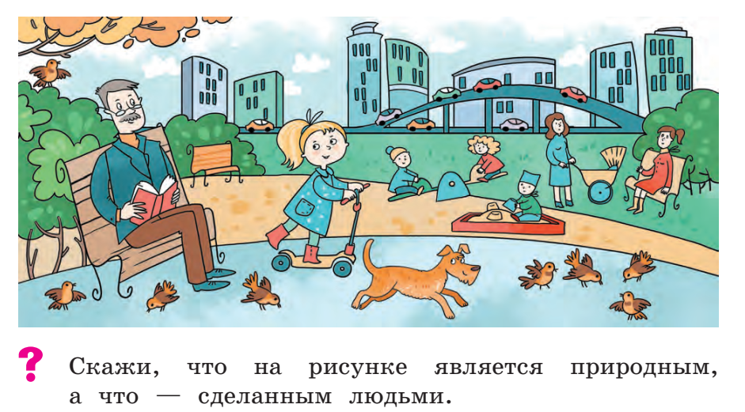
2. Не могу понять и объяснить

Slide 4
2. Не могу понять и объяснить
- Если деревья были посажены людьми, а трава посеяна — можно ли считать их природой?
- Дедушка и внучка были рождены людьми — следует ли считать их природой?
- Песок привезли и насыпали в песочницу — он природный или рукотворный?
Что вы сможете узнать на уроке?

Slide 5
2. Не могу понять и объяснить
- Если деревья были посажены людьми, а трава посеяна — можно ли считать их природой?
- Дедушка и внучка были рождены людьми — следует ли считать их природой?
- Песок привезли и насыпали в песочницу — он природный или рукотворный?
Что вы сможете узнать на уроке?
Мы узнаем, что вокруг нас создано природой, а что руками людей.

Slide 6
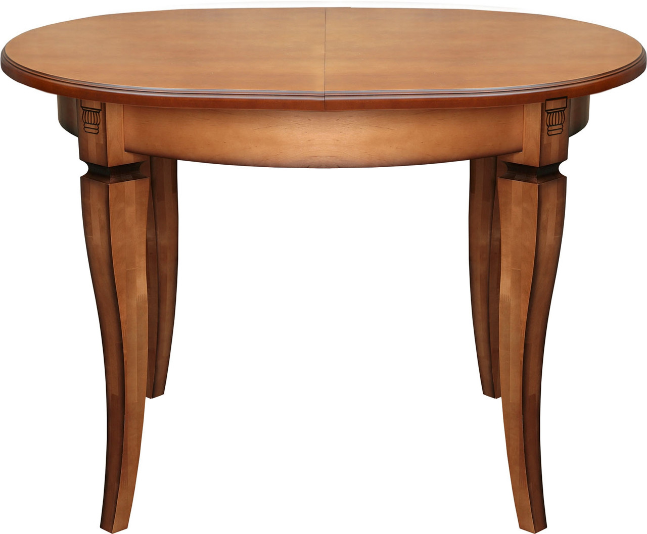
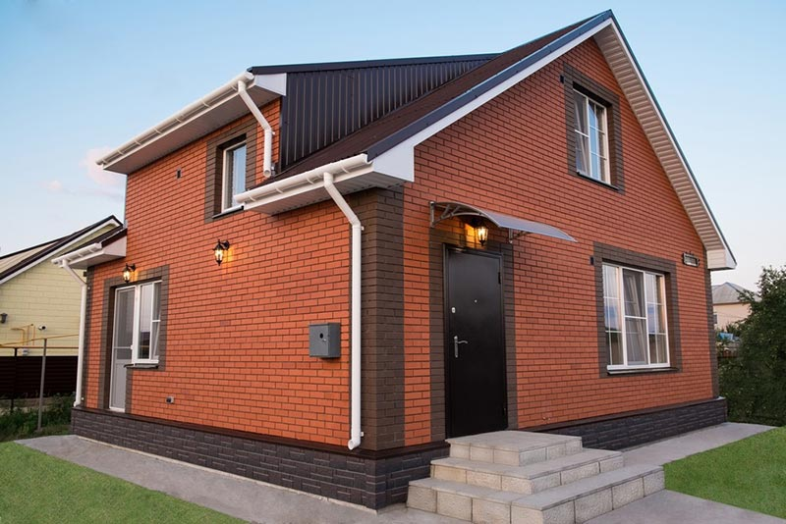
3. Ищу решение сам или с друзьями. Рукотворные предметы и природные объекты.
Стол сделан из досок. Стол рукотворный. А доски? Ведь они сделаны из природного дерева?
Рассмотрим кирпичный дом. Кирпичи рукотворные, но из природной глины.
Какой вывод можно сделать?

Slide 7
3. Ищу решение сам или с друзьями. Рукотворные предметы и природные объекты.
Стол сделан из досок. Стол рукотворный. А доски? Ведь они сделаны из природного дерева?
Рассмотрим кирпичный дом. Кирпичи рукотворные, но из природной глины.
Какой вывод можно сделать?
Всё, созданное людьми, сделано из материалов, которые либо сами являются природными, либо сделаны из других природных материалов.

Slide 8
3. Ищу решение сам или с друзьями. Рукотворные предметы и природные объекты.

Slide 9
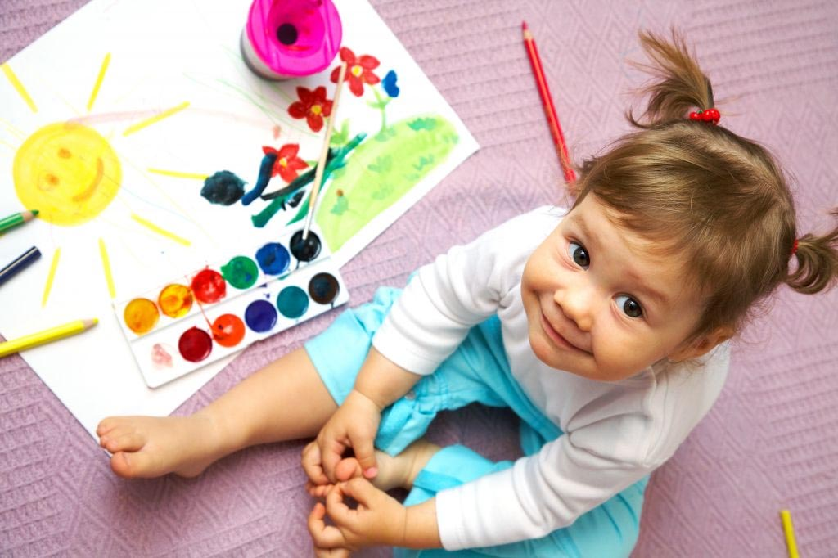
3. Ищу решение сам или с друзьями. Рукотворные предметы и природные объекты.
Руки, рукавицы, рукоятка Творчество, творение

Slide 10
4. Тренируюсь. Задание с самопроверкой

Slide 11
4. Тренируюсь. Задание с самопроверкой
Горшок и кирпич из глины, корзина из прутьев, а веник из соломы. Черенок лопаты сделана из дерева, а штык лопаты из железа. Бумага сделана из древесины, кувшин из стекла, а стекло из песка и соды. Из каких волокон сделана футболка из рисунка установить нельзя.

Slide 12
4. Тренируюсь. Задание с проверкой

Slide 13
4. Тренируюсь. Задание с проверкой

Slide 14
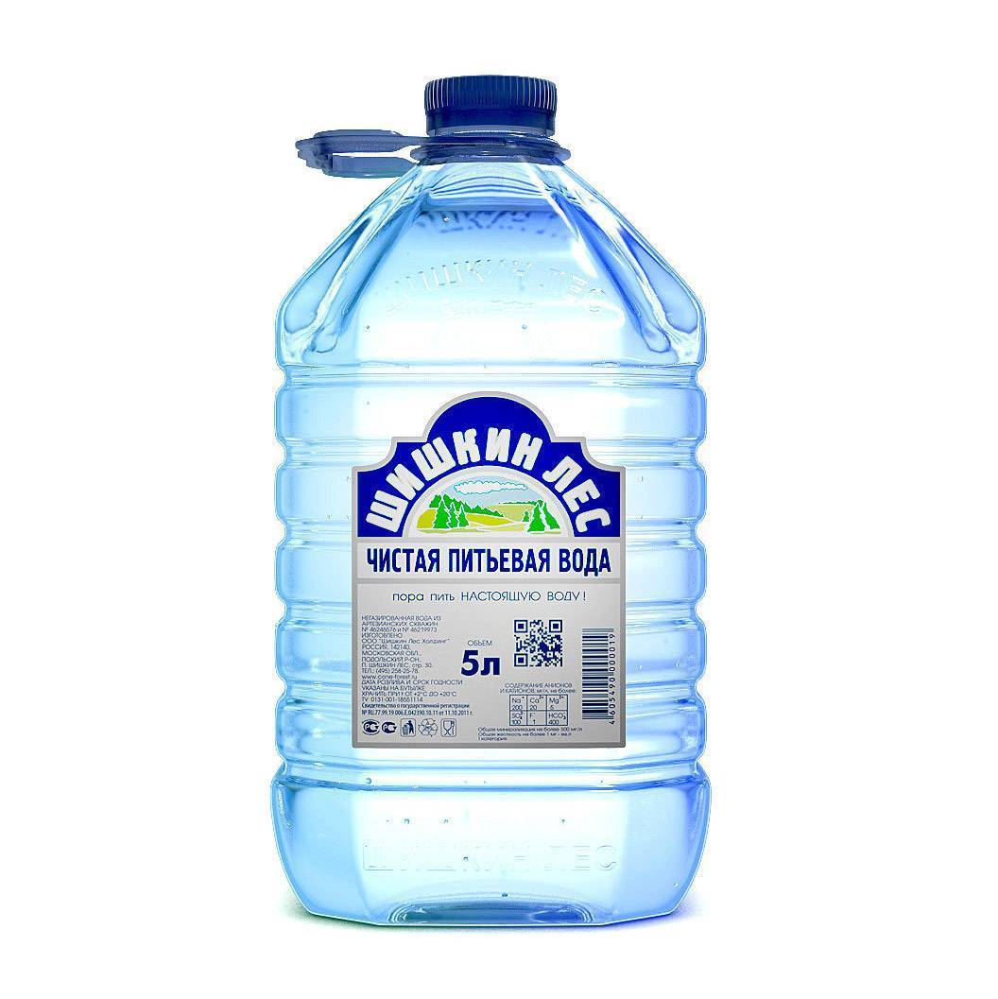
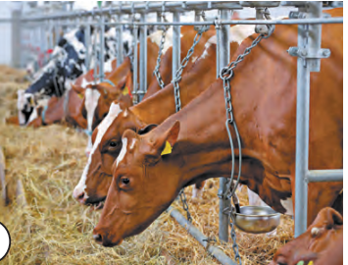
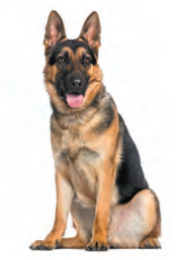
5. Ищу решение сам или с друзьями. Рукотворные предметы и природные объекты. Сложные случаи (максимум)
- Следует ли считать питьевую воду в бутылках природной или рукотворной? Ведь её очистили и упаковали.
- Следует ли считать воздух в шинах велосипеда рукотворным? Ведь его закачали под давлением.
- Выращенная в коровнике корова — природная или рукотворная?
- Созданная человеком порода собак — природная или рукотворная?

Slide 15
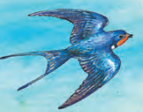
6. Ищу решение сам или с друзьями. Рукотворные предметы и природные объекты.
На какие две группы можно разделить всё окружающее нас?

Slide 16
6. Ищу решение сам или с друзьями. Рукотворные предметы и природные объекты.
На какие две группы можно разделить всё окружающее нас?

Slide 17
7. Тренируюсь. Задание с самопроверкой

Slide 18
7. Тренируюсь. Задание с самопроверкой

Slide 19
7. Тренируюсь. Задание с самопроверкой

Slide 20
7. Тренируюсь. Задание с самопроверкой
Лошадь – природный объект, автомобиль - изделие

Slide 21
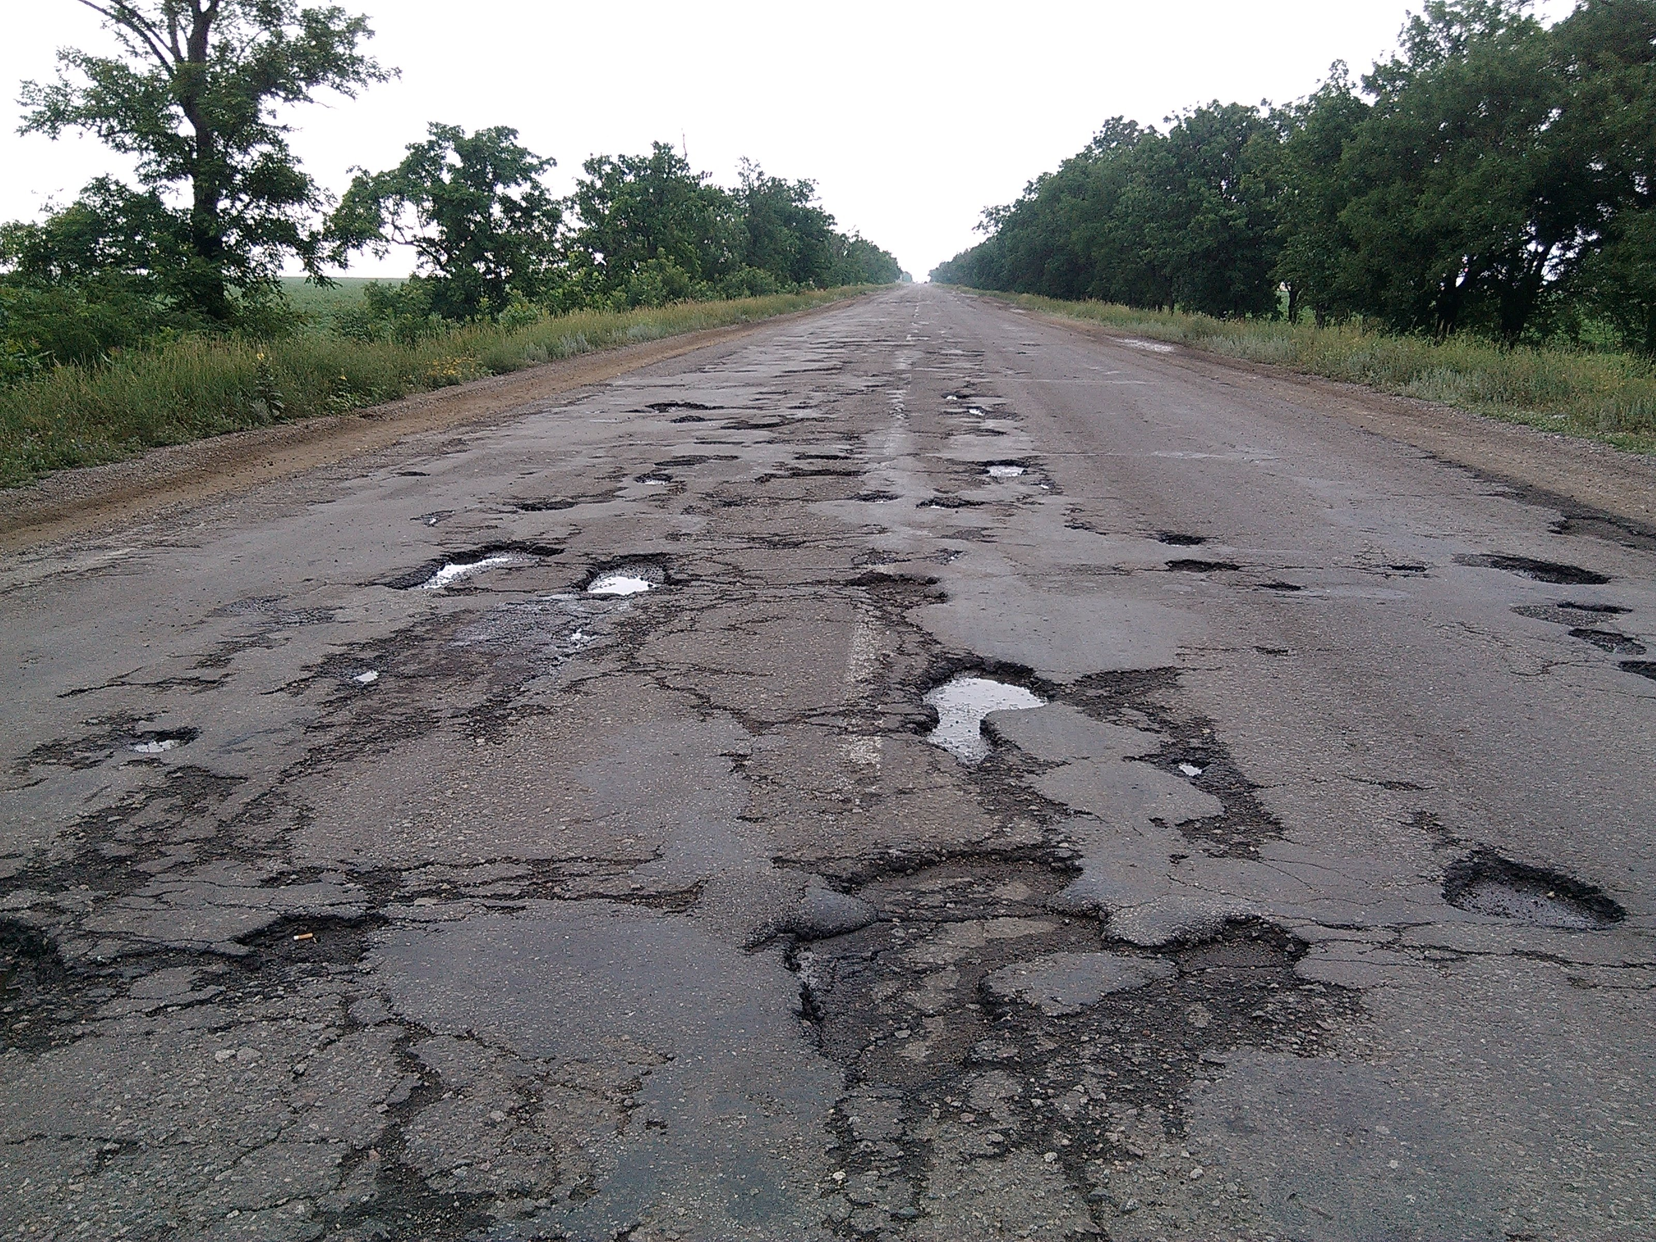
8. Ищу решение сам или с друзьями. В природе постоянно что-то изменяется
- Как изменяются сами по себе созданные человеком вещи? Дороги, мебель, дома, пища?

Slide 22
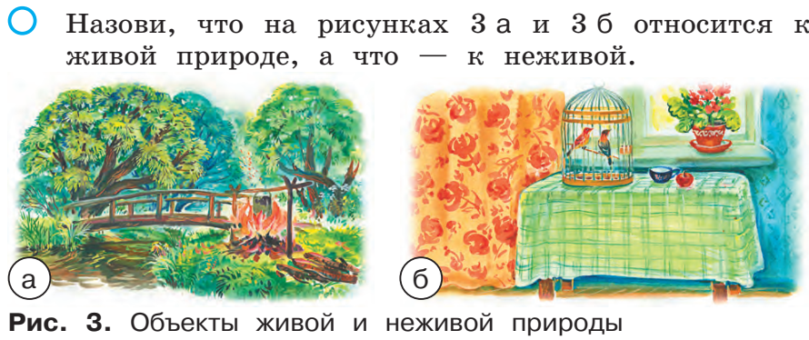
9. Вспоминаем то, что знаем
Какими свойствами обладают объекты живой и неживой природы?
разрушаться, восстанавливаться, уменьшаться, расти, перемещаться, размножаться, чувствовать, дышать, двигаться

Slide 23
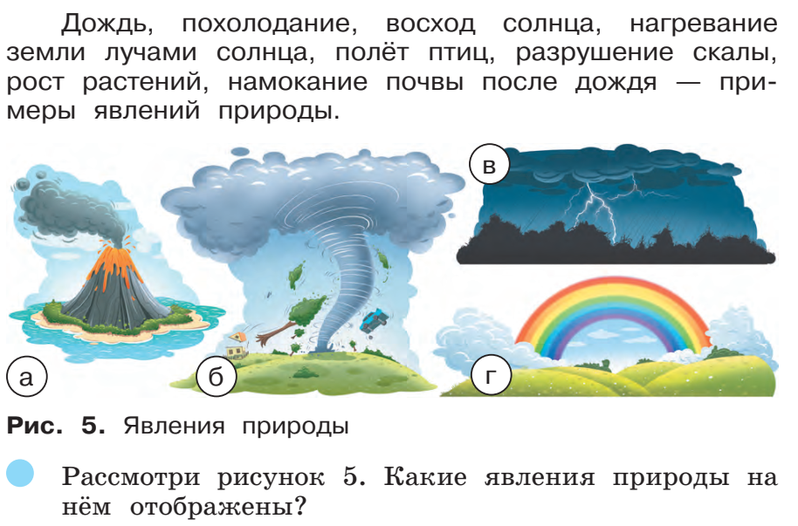
10. Ищу решение сам или с друзьями. Узнаю новое от учителя
- Что общего у всех природных
явлений?

Slide 24
10. Ищу решение сам или с друзьями. Узнаю новое от учителя
- Что общего у всех природных
явлений?
Явлением природы называют изменение, появление или исчезновение чего-либо в природе

Slide 25
11. Узнаю новое от учителя
Что именно изменяется при явлениях природы, изображенных на рис.5.

Slide 26
11. Узнаю новое от учителя
Что именно изменяется при явлениях природы, изображенных на рис.5.
При извержении вулкана расплавленный горячий материал изливается из глубины на поверхность, при смерче воздух стремительно перемещается, одновременно вращаясь в воронке, в грозу внутри облаков или между облаками и земной поверхностью возникают электрические разряды - молнии, сопровождающиеся громом. Радуга же это разделение белых лучей света на разноцветные лучи.

Slide 27
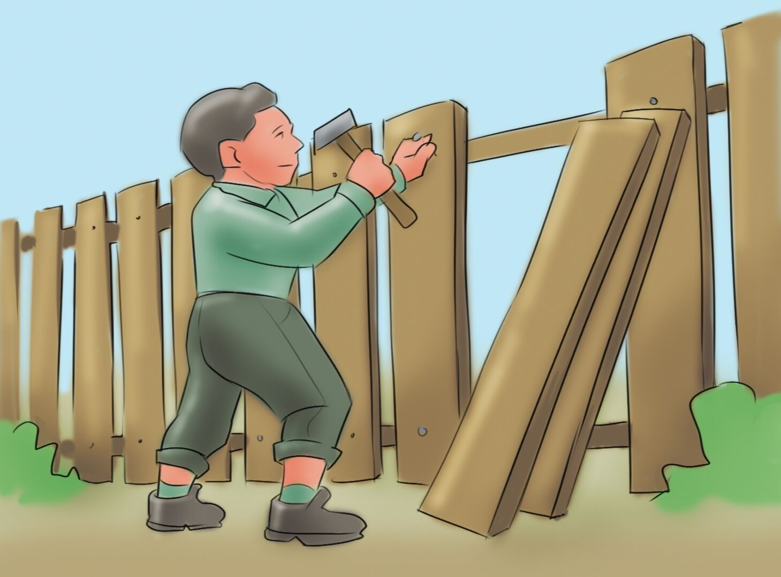
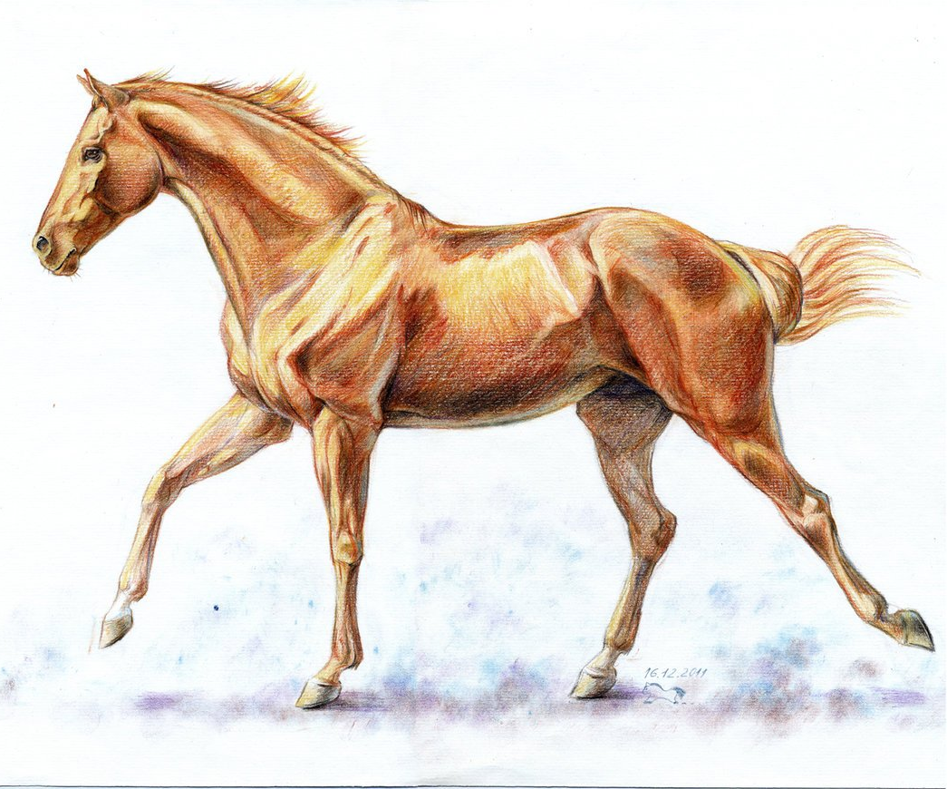
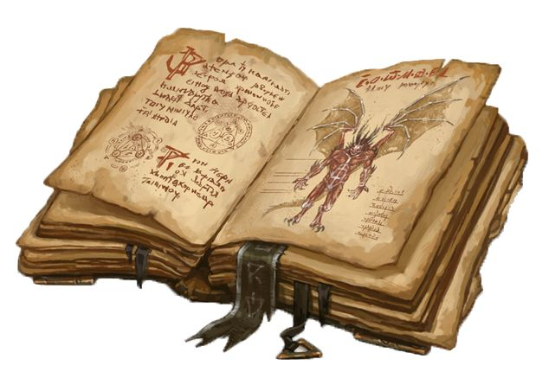
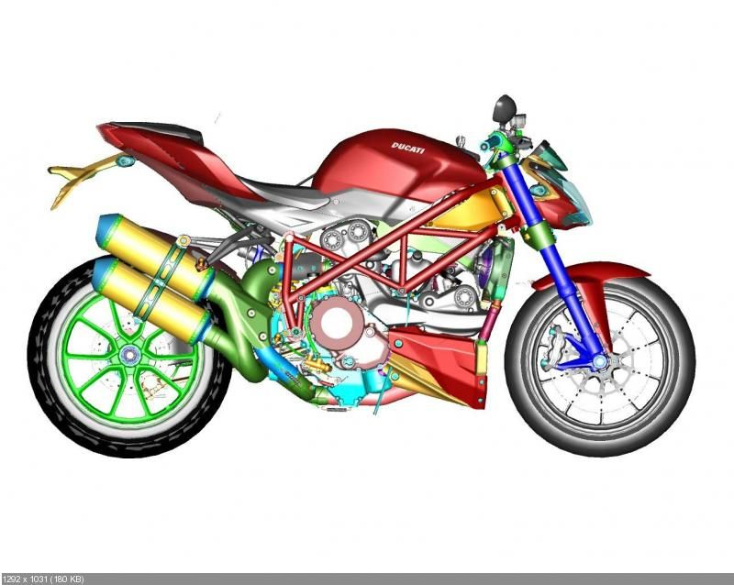
12. Применяю в жизни
Что требует более бережного отношения? Живое или неживое? Почему?
Что можно хранить, не заботясь, а что требует постоянного ухода?

Slide 28
13. Расскажу о результатах
Что мы сегодня узнали и чему научились?

Slide 29
13. Расскажу о результатах
Что мы сегодня узнали и чему научились?
Чем отличаются природные и
рукотворные объекты? Что такое
явление?
- Предметы, сделанные людьми, называют рукотворными предметами или изделиями. Природные объекты не созданы людьми. Явление - изменение, появление или исчезновение чего-либо в природе

Slide 30
13. Расскажу о результатах
Что мы сегодня узнали и чему научились?
Чем отличаются природные и
рукотворные объекты? Что такое
явление?
- Предметы, сделанные людьми, называют рукотворными предметами или изделиями. Природные объекты не созданы людьми. Явление - изменение, появление или исчезновение чего-либо в природе
- Что вам понравилось на уроке?

Slide 31
Используемые материалы
https://pics.botanichka.ru/wp-content/uploads/2017/10/Komnatnye-rasteniia-nekhvatka-sveta-03.jpg
https://yt3.ggpht.com/a/AATXAJzIj58NvghLt8y-QwaRN8fW79U_aI3cAcfTIQ=s900-c-k-c0xffffffff-no-rj-mo
https://domashniecvety.ru/wp-content/uploads/3/2/5/325e23fd7a13f2538ba5b0a798b00e92.jpe
https://c7.hotpng.com/preview/900/459/684/5bbc3a51f2e5c.jpg
https://img2.freepng.ru/20180430/qwe/kisspng-tree-squirrel-eastern-chipmunk-siberian-chipmunk-r-a-squirrel-5ae6a8eb970b98.3850268915250659636187.jpg
https://avatars.mds.yandex.net/get-mpic/3986581/img_id9161205856459115215.png/orig
https://a.allegroimg.com/original/03e3e3/b329c8534f98bcfd2c81c164849a/Teczowy-sweter-damski-z-golfem-oversize-retro
https://www.eradetstva.ru/products_pictures/average/n_g_elka_ukrash_shary_banty_cvety_busy_na_penyke_25sm_4cv-56366-00.jpg
https://semyaivera.ru/wp-content/uploads/2019/11/hitrye-voprosy-dlya-detej_1.jpg
https://images.ru.prom.st/362270583_w640_h640_stol-valensiya-12a.jpg
https://keramklinker.ru/upload/iblock/5ae/krasn_korich.jpg
https://img2.freepng.ru/20180409/atw/kisspng-hand-computer-icons-encapsulated-postscript-clip-a-arm-5acb3560f11e69.6123876015232669129876.jpg
https://www.kidzblog.ru/wp-content/uploads/2020/04/1-29.jpg
https://skidka-msk.ru/images/prodacts/sourse/81590/81590149_voda-pitevaya-shishkin-les-negazirovannaya-5-l.jpg
https://ds05.infourok.ru/uploads/ex/0c82/00101211-9285b4ef/img3.jpg
https://ukrainianwall.com/images/2019/10/16/NOLRI9ccwWTKr52UaFJWsc3CoLwuMFzAmYqYehSc.jpeg
https://wikids.ru/slides/DZRBo1FiDk6IMMfuFMu2ZSHcFlDP02SB.pptx/26faea58c17f7eb2d0cb143c5fb740791.jpg
https://pickimage.ru/wp-content/uploads/images/detskie/veterinarianprofession/veterinar2.jpg
https://i.pinimg.com/736x/41/a1/be/41a1becc67529673204b6d5226678698.jpg
https://papik.pro/uploads/posts/2021-01/1611892401_39-p-risunok-loshad-40.jpg
https://i.pinimg.com/originals/d7/a0/ca/d7a0ca663666a1e24e20d8b40acd8b1d.jpg

